Slide 1
Беларускія кнігі-юбіляры 2018 года
ДУК «Мастоўская раённая бібліятэка»
Аддзел бібліятэчнага маркетынгу
г.Масты, 2018

Slide 2
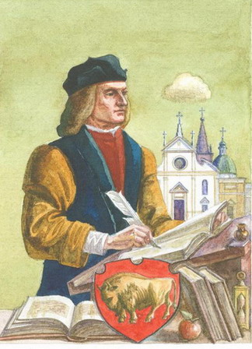
495 гадоў
з часу першай публікацыі паэмы
«Песня пра зубра»
Міколы Гусоўскага
(1523)

Slide 3
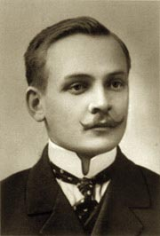
105 гадоў
з моманту выхаду
зборніка вершаў
«Шляхам жыцця»
Янкі Купалы
(1913)

Slide 4
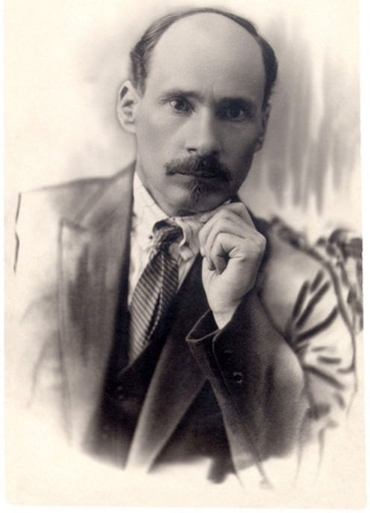
90 гадоў
з моманту выхаду
апавядання
«Нёманаў дар»
Якуба Коласа
(1913)

Slide 5
90 гадоў
з моманту выхаду
паэмы
«Новая зямля»
Якуба Коласа
(1923)

Slide 6
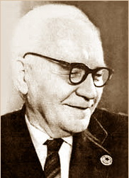
90 гадоў
з моманту выхаду
аповесці
«Сын вады»
Янкі Маўра
(1928)

Slide 7
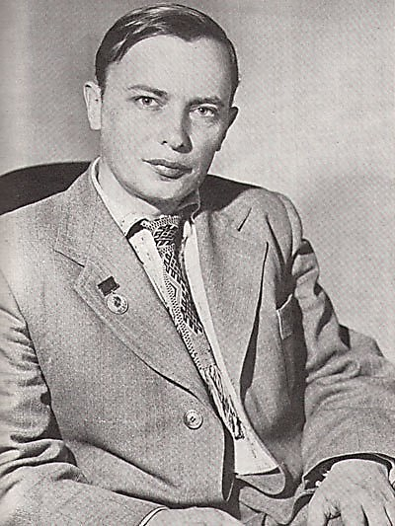
85 гадоў
з моманту выхаду
паэмы
«Сцяг брыгады»
Аркадзя Куляшова
(1943)

Slide 8
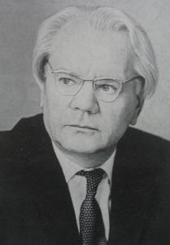
70 гадоў
з моманту публікацыі
казкі
«Вавёрчына гара»
Васіля Віткі
(1948)

Slide 9
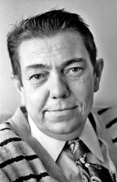
50 гадоў
з моманту выхаду
рамана
«Каласы пад сярпом тваім»
Уладзіміра Караткевіча
(1968)

Slide 10
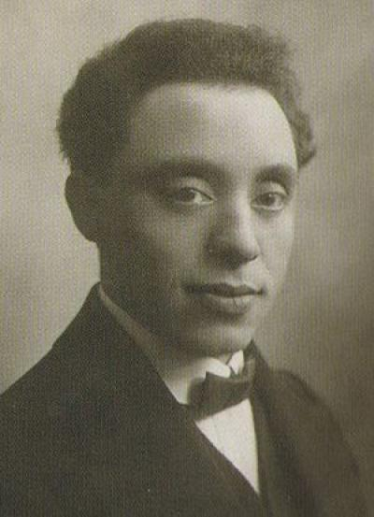
60 гадоў
з часу выхаду зборніка
«Сярэбраная табакерка»
Змітрака Бядулі
(1958)

Slide 11
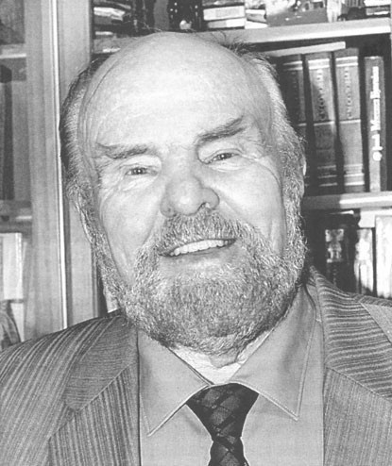
40 гадоў
з часу напісання
рамана
«Людзі і маланкі»
Леаніда Дайнекі
(1978)

Slide 12
Паважаныя чытачы! Гэтыя кнігі Вы зможаце ўзяць у бібліятэцы. Наш адрас: г.Масты, вул. Савецкая, 19Б, ДУК «Мастоўская раённая бібліятэка». Да новых сустрэч у наступным годзе!

